Slide 1
The Alphabet
engleska abeceda!

Slide 2
The Alphabet Song
Dear student,
Klikni na ovaj link https://www.youtube.com/watch?v=JztA7jArqiM i nauči alfabet pesmicu napamet!
*PAZI: Poslednje slovo alfabeta – Z, može se izgovarati i kao /zi/ i kao /zed/!

Slide 3


Slide 4
Task 1
Prepiši ceo alfabet sa prethodnog slajda (velika i mala slova) u svesku.

Slide 5
The Alphabet
It’s GAME time!
Klikni na sledeći link https://1c7951e0f713f82c10d3-9c5e6fbd2c9d828eb37b6bf0399bddd6.ssl.cf1.rackcdn.com/abc/index.html i vidi koliko slova alfabeta možeš da pravilno poređaš u 30 sekundi!

Slide 6
The alphabet and phonics
Sada je vreme da naučimo kako „zvuče“ slova alfabeta kada se nađu u nekoj reči.
Uzećemo za primer slovo D. Ovo slovo se u alfabetu izgovara /di/ (seti se kako ide pesmica: „ej, bi, si, DI...“). Međutim, u reči DOG, D se neće izgovarati /di/, nego /d/.
Da li se pas kaže DIOG ili DOG? ☺ Naravno, DOG. ☺
A sad, otvori sledeći slajd:

Slide 7
The alphabet and phonics
Dear student,
Klikni na ovaj link https://www.youtube.com/watch?v=tKsIi1MH4lw i gledaj i slušaj kako izgledaju i zvuče slova alfabeta kad se nađu u reči.

Slide 8
The alphabet and phonics
It’s GAME time!
Na ovom linku https://www.abcya.com/games/alphabet_matching_game ćeš naći igricu pamćenja (memory game) gde ćeš morati da povežeš prvo slovo svake reči sa tačnim zvukom.
Ako su ti potrebne instrukcije za igricu u formatu video zapisa, klikni ovde: https://drive.google.com/open?id=1zGh5TyWZD_HGTAtWfvQkGbOxkOJGjdxy

Slide 9
Project
Na sledećem linku https://www.facebook.com/watch/?v=1796611890461905 ćeš da vidiš kako se kreativno može učiti i naučiti, ne samo alfabet, nego i 26 novih reči u engleskom jeziku. (Zašto 26? ☺ )
Ovaj projekat je na dobrovoljnoj bazi, što znači, možeš da ga uradiš, a i ne moraš: u narednih mesec dana (do 30.4), napravi isti ili sličan prikaz alfabeta. Možeš da koristiš koje god želiš tehnike, jedino je važno da prikažeš svih 26 slova kao i da za svako slovo napišeš po jednu reč na engleskom.

Slide 10
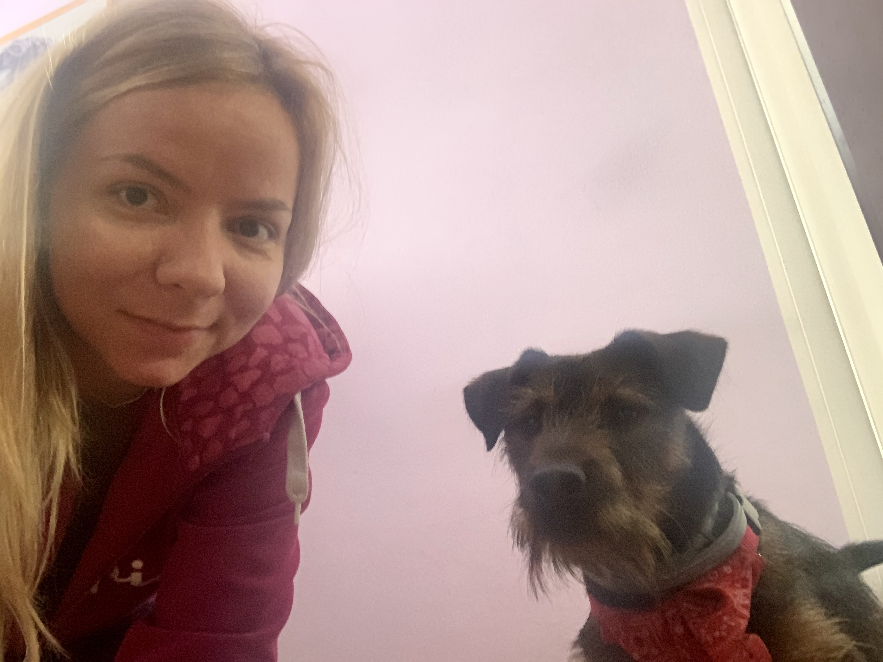
Homework
Napravi selfie sa nekim predmetom (ili životinjom) kao u primeru ispod:
Ispod slike napiši opis predmeta/životinje: D – dog
D – dog
Umesto selfija, možeš poslati i kratak video!
II2 i II4 domaće (sliku s opisom) šalju na mejl: goranaf@starina.rs
II1 i II3 domaće (sliku s opisom) šalju na mejl: andjelkab@starina.rs

